Slide 1
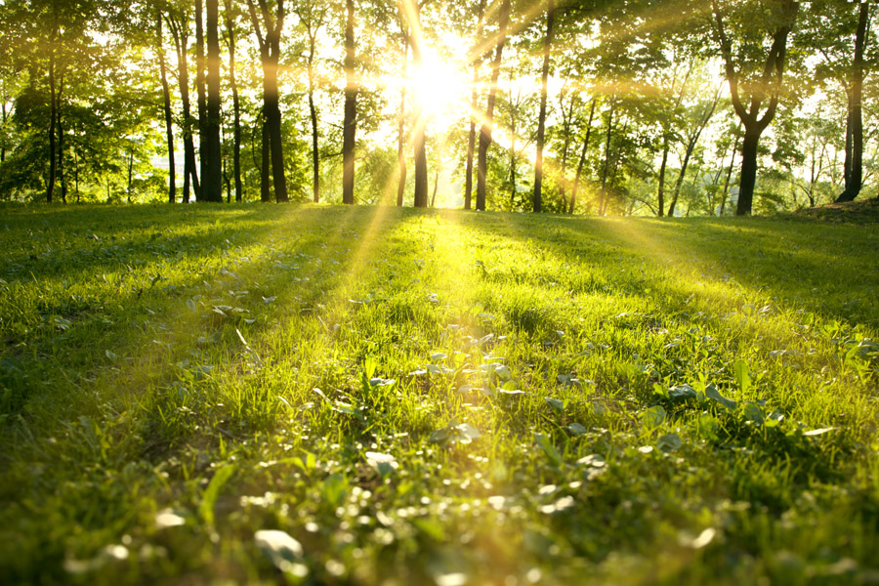
Шаринський навчально-виховний комплекс «Дошкільний навчальний заклад – загальноосвітня школа І-ІІІ ступенів» Уманської районної ради Черкаської області
Проект
«Збережи природу заради майбутнього»
Підготували проект
учні 8 класу
Керівник
вчитель біології
Козак Катерина Олегівна

Slide 2
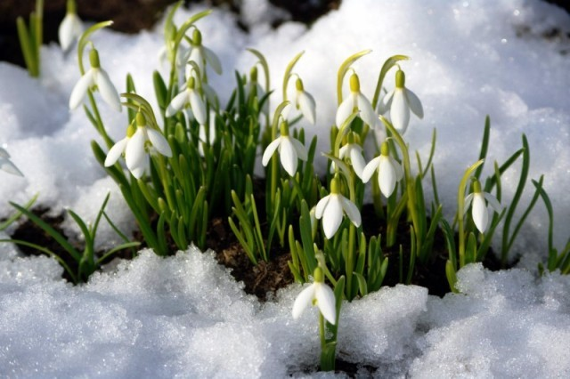
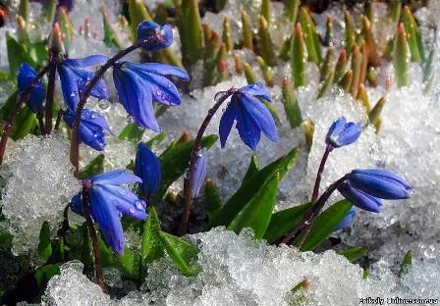
Щойно пригріє перше весняне сонечко, і у наших лісах з'являються перші вісники весни – чарівні первоцвіти.
Первоцвіти цвітуть тоді, коли ще на деревах немає листя. Так сонячні промінчики безперешкодно потрапляють аж до самої землі, «не заплутуючись» у кроні дерев. Вони будять перші квіти, аби ті скоріше прокинулися.
Оскільки навесні починає танути сніг, первоцвіти отримують достатню кількість вологи.
Поступово наші ліси бідніють на ці чудові дарунки природи, серед яких підсніжник звичайний, зірочки маленькі, проліски дволисті, медунка темна, пшінка весняна, ряст порожнистий, ряст щільний, цибуля ведмежа, конвалія звичайна тощо. Нині деякі види належать до категорії рідкісних і зникаючих рослин та занесені до Червоної книги.

Slide 3
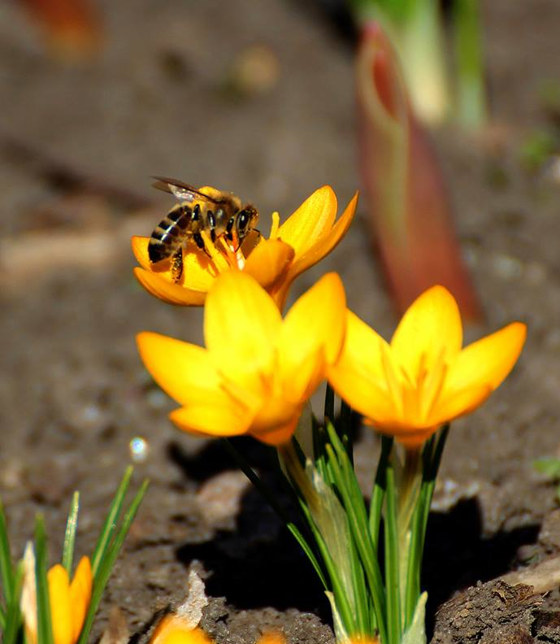
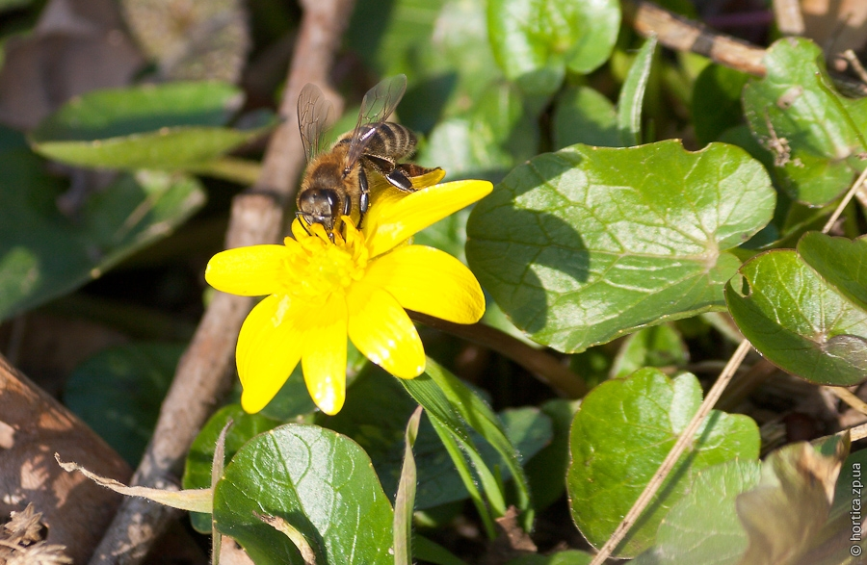
Первоцвіти мають не лише естетичне, а й практичне значення в природі, адже нектаром квітів ласують бджоли, джмелі, метелики, а мурашки з’їдають частину насіння.
Збирання первоцвітів дуже шкідливе для природи тим, що не дає можливості рослинам утворити насіння, а відтак, зменшується чисельність популяції цих чудових квітів. Коли ми зриваємо стеблину з декількома квіточками, це означає, що загинуло 45 – 60 насінин. І як наслідок – відсутність нових рослин.

Slide 4
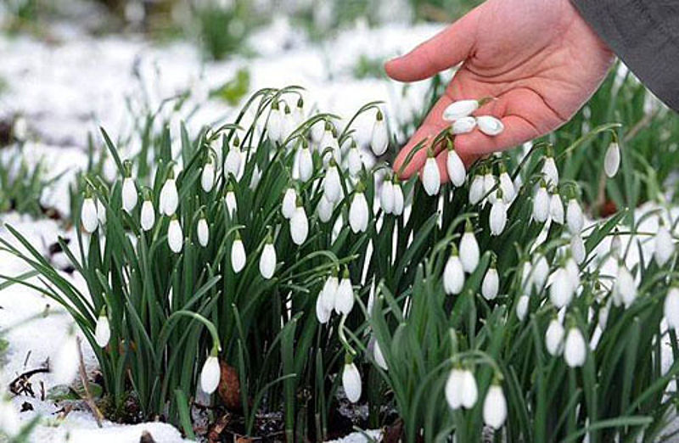
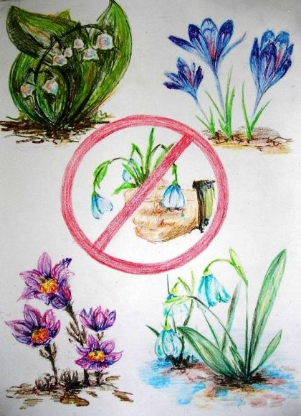
Ми повинні жити не лише своїми потребами, а й дбати про майбутнє природи. Наше довкілля, рідна природі чарує нас в усі пори року. Ми, українці, маємо гордитися тим, що доля подарувала нам це диво – чарівну й неповторну красу первоцвітів. Та багатства природи небезмежні. Ми маємо їх дбайливо оберігати, як порядні господарі. Так роблять в усьому світі, бо проблеми екології, охорони природи нині найважливіші, адже природа – це наше життя, наше здоров’я.

Slide 5
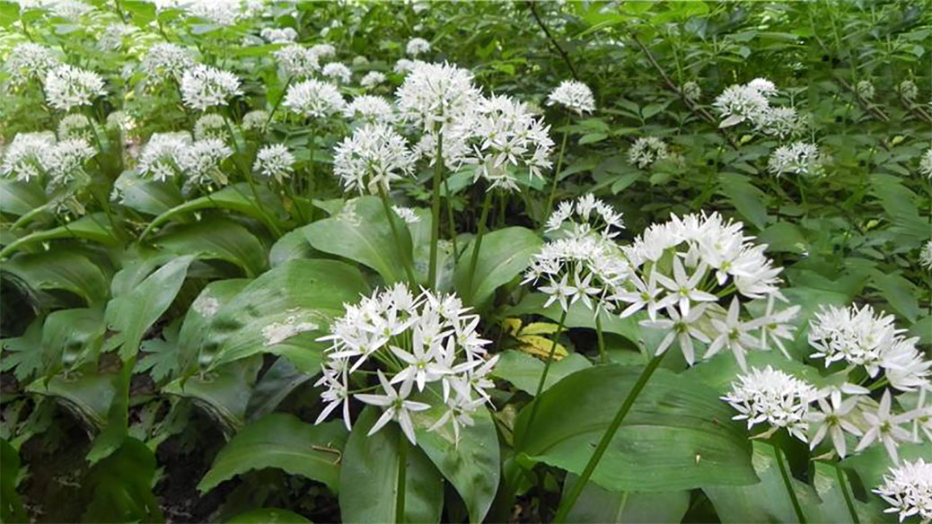
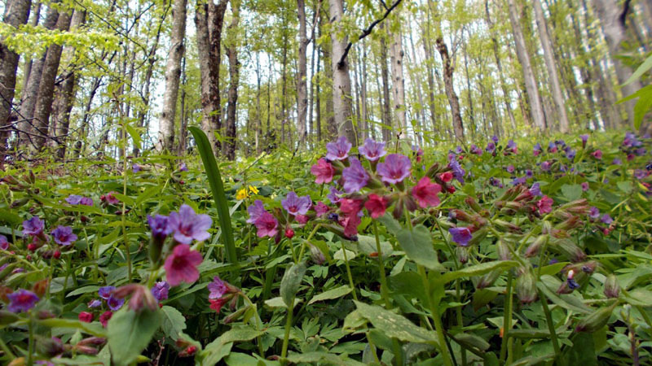
Об’єктом дослідження є первоцвіти сіл Шарина і Ропотухи Уманського району Черкаської області.
Предмет дослідження – причини зниження чисельності популяцій первоцвітів сіл Шарина і Ропотухи Уманського району Черкаської області та необхідність бережного ставлення до ранньоквітучих рослин.
Мета роботи: привернути увагу до проблеми збереження ранньоквітучих рослин та пропаганда відмови від купівлі первоцвітів; з’ясувати поширеність ранньоквітучих рослин на території сіл Шарин і Ропотуха; довести, що такі рослини як: підсніжник звичайний, зірочки маленькі, проліски дволисті, медунка темна, пшінка весняна, ряст порожнистий, ряст щільний, цибуля ведмежа, конвалія звичайна потребують раціонального ставлення з боку людини та охорони.

Slide 6
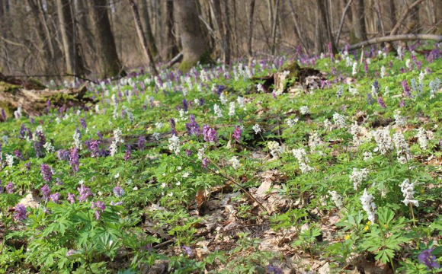
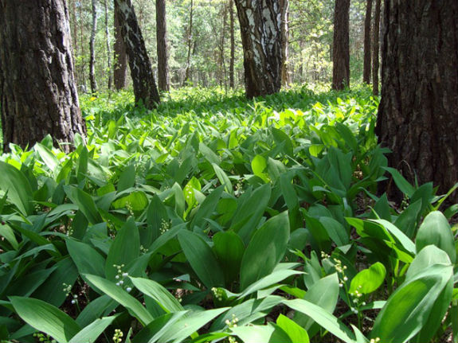
В околицях сіл Шарин і Ропотуха, в яких проводилися дослідження первоцвітів знаходиться ліс Собківського лісництва, саме тут і зростають більшість з них.
В цьому лісі зростають перлинки весни: підсніжник звичайний, зірочки маленькі, проліски дволисті, медунка темна, пшінка весняна, ряст порожнистий, ряст щільний, цибуля ведмежа, конвалія звичайна.

Slide 7
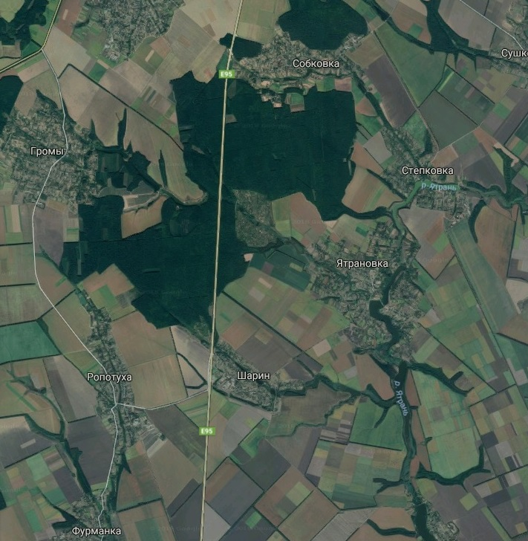
Карта сіл Шарин і Ропотуха та ліс в їх околицях

Slide 8
Густота первоцвітів на території сіл Шарин і Ропотуха та їх околицях

Slide 9
Дослідження впродовж трьох років показало зниження густоти чисельності деяких представників ранньоквітучих рослин.
Зниження чисельності відбувається через вирубку лісових насаджень, зривання квітів на букети населенням сіл, пересадка первоцвітів на власні квітники.

Slide 10
Спосіб збереження первоцвітів, який поки що, майже єдиний результативний. Потрібно проводити екоосвітні заходи, спілкуватися з дітьми, молоддю та дорослими, виховувати в них дбайливе ставлення до навколишнього середовища.
Дуже ефективними в цьому є відвідання національних чи регіональних парків та волонтерство в них. Коли люди власними силами роблять щось для природи, то починають поважати її та оберігати.

Slide 11
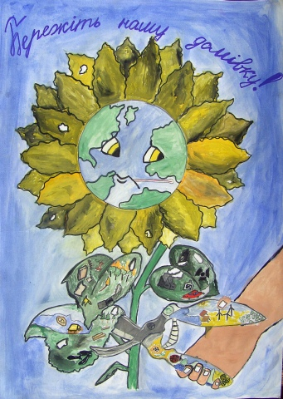
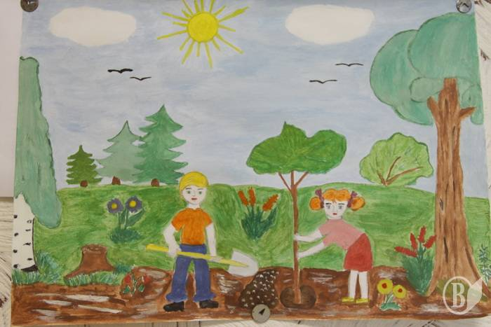
Для запобігання таким діям учні нашої школи щорічно проводять акцію «Збережемо первоцвіти!». Така акція передбачає просвітницьку роботу серед як учнів школи, так і жителів населених пунктів, де вони проживають. Ми роздаємо листівки та брошури, проводимо тематичні години, присвячені збереженню ранньоквітучих рослин своєї місцевості та України вцілому.

Slide 12
Лист-заклик, акція «Збережемо первоцвіти!»

Slide 13
Брошура «Первоцвіти, що занесені до Червоної книги України»

Slide 14
Агітаційна брошура «Не зривайте первоцвітів!»

Slide 15
При зустрічі з прекрасними квітками майте шану до цих справді чарівних і до того ж цілющих рослин. Не зривайте оберемки квітів, які згодом бездумно викинете. Краще помилуйтеся ними в природі, а на згадку сфотографуйте чи замалюйте. Тим дорожчі вони будуть для вас.
Бережіть красу природи, весняні усмішки рідної землі. Вони справді цього варті.
Будьте свідомими і не губіть декоративні дикоростучі рослини лише задля примхи насолодитися їх запахом і красою. Не знищуйте квіти! Квітка у вазі – полонянка, яка приречена на загибель. Хай лісові квіти тішать око, серце і душу всіх, хто прийде слідом за вами у ліс.
Пам’ятаймо – те, що ми залишимо чи не залишимо для наступних поколінь залежить від нашого вибору!

